Slide 1
Verschlüsselung

Slide 2
Inhalt
Symmetrische Verschlüsselung
Vigenère Verschlüsselung
Probleme
Asymmetrische Verschlüsselung
RSA

Slide 3
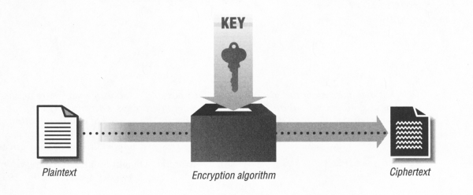
Symmetrische Verschlüsselung
Seit Jahrhunderten Verwendet
Beide haben den gleichen Schlüssel

Slide 4
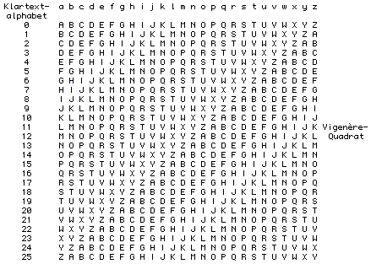
Die Vigenère Verschlüsselung

Slide 5
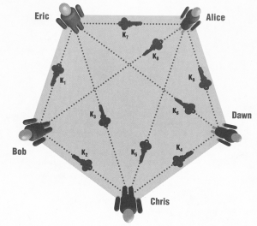
Probleme
Jeder hat mit jedem einen eigenen Key
Stadt von 60'000 Einwohnern → 1'799'970'000 Schlüssel
Übermittlung der Schlüssel

Slide 6
Asymmetrisch Verschlüsselung
70er Jahre
mathematischer Durchbruch

Slide 7
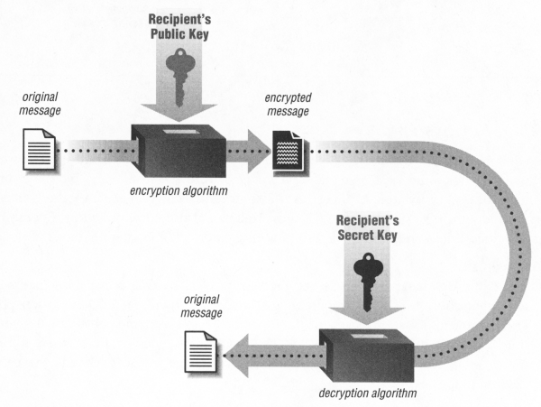
Asymmetrische Verschlüsselung

Slide 8
RSA
Ron Rivest, 1977
einfach ist zwei grosse Primzahlen zu multiplizieren, aber sehr schwer, ein solches Produkt in seine beiden Faktoren zu zerlegen

Slide 9
RSA Funktionsweise
p: Eine sehr grosse Primzahl
q: Noch eine sehr grosse Primzahl
n: Das Produkt aus p und q
e: Der Verschlüsselungs-Schlüssel – irgendeine Nummer
d: Der Entschlüsselungs-Schlüssel, welcher aus p, q und e berechnet wird:
d = e-1 (mod(p-1) x (q-1))
Um nun eine Nachricht m zu verschlüsseln und das Resultat c zu erhalten:
c = m^{e} mod n
Um diese Nachricht nun zu entschlüsseln:
m = c^{d} mod n

Slide 10
Ende

